Slide 1
面向数据挖掘的云资源布局方法研究
马明明
2012年9月

Slide 2
目录1
摘 要
Abstract
第1章 绪论
1.1 研究目的和意义
1.2 国内外研究现状
  1.2.1 数据挖掘应用系统
  1.2.2云环境下面向数据挖掘的数据布局
  1.2.3云环境下面向数据挖掘的任务调度
1.3 研究内容与研究方法
  1.3.1 研究内容
  1.3.2 研究方法
  1.3.3 技术路线
第2章 数据挖掘云资源布局相关理论
2.1 数据挖掘原理
2.2基于云计算的数据挖掘应用
  2.2.1基于云计算的数据挖掘模型
  2.2.2云环境下数据挖掘应用的流程
2.3云计算环境下的资源布局

Slide 3
目录2
第3章 面向数据挖掘的云资源布局问题建模
3.1数据挖掘应用建模
3.2云环境建模
3.3跨数据中心传输成本建模
3.4任务完成时间建模
第4章 面向数据挖掘的云资源布局方法
4.1云资源布局原理
4.2数据布局优化方法
  4.2.1初始数据布局方法
  4.2.2固定位置数据集布局方法
  4.2.3中间数据布局方法
4.3 云任务调度优化方法
4.4 算法设计
  4.4.1 初始化阶段
  4.4.2 资源布局阶段
  4.4.3 反馈阶段
第5章 基于关键路径的商务智能云实例购买决策
5.1云实例价格模型
5.2关键路径确定
5.3云实例购买决策

Slide 4
目录3
第6章 模拟实验研究
6.1案例背景
6.2案例问题建模
6.3实验结果分析
第7章 总结与展望
7.1 全文总结
  7.1.1 主要内容
  7.1.2 主要创新点
7.2 研究展望
参考文献

Slide 5
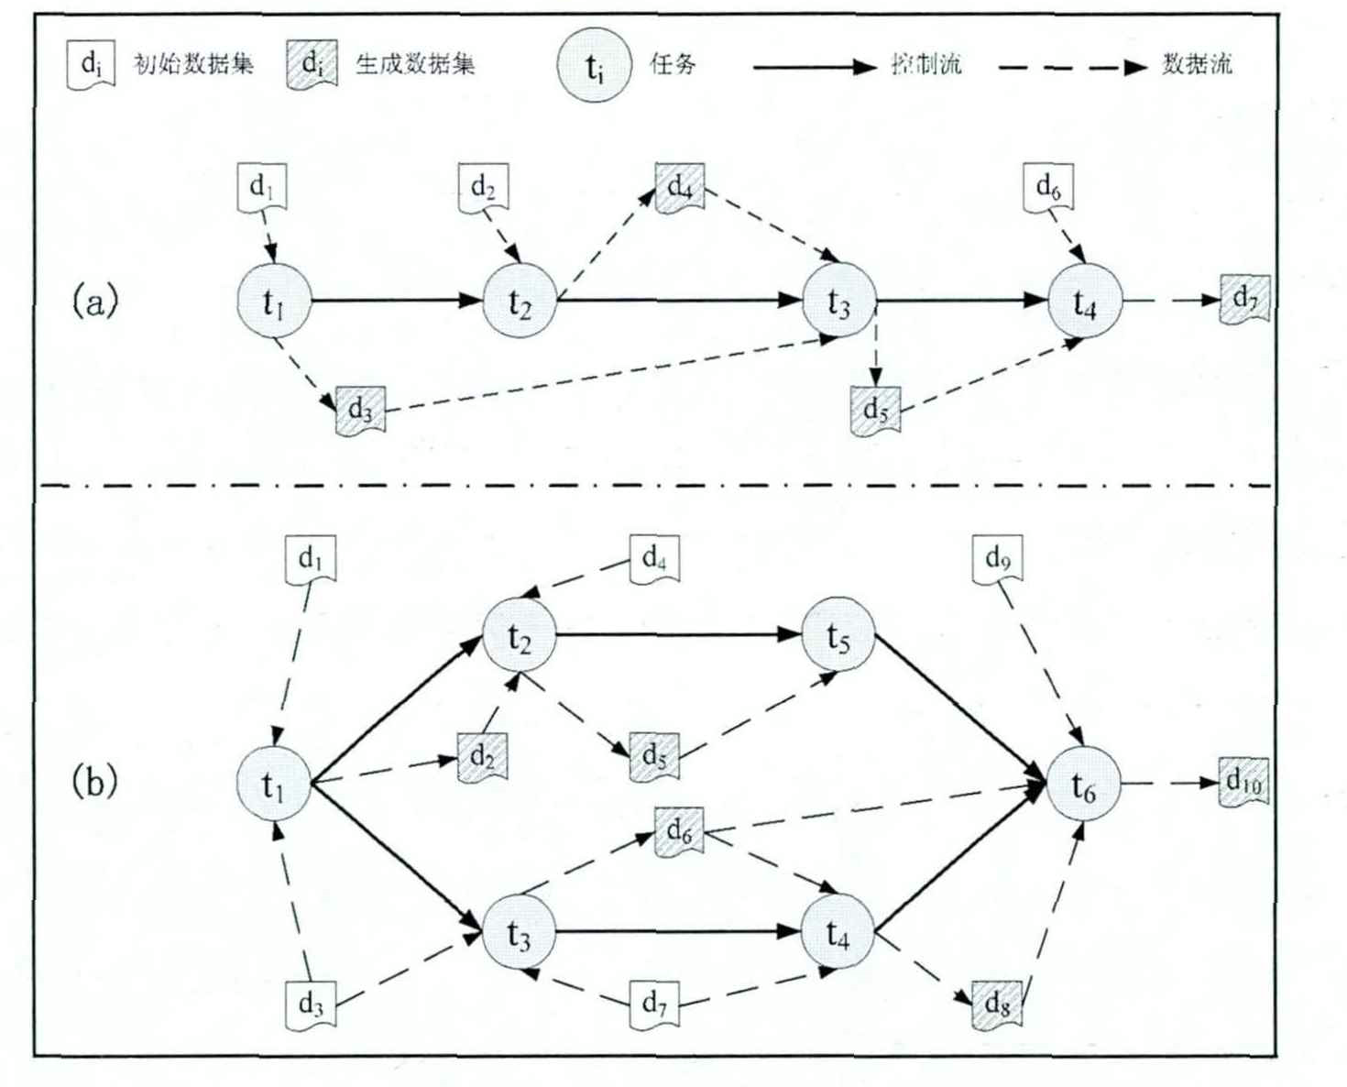

Slide 6
数据挖掘工作流
数据：Ｄ={d1,d2,d3……} ，d=<T,s,dc,fix_flag,gen_flag,DV >
每一个数据集=<用到该数据的任务，数据大小，数据所属的数据中心，是否位置固定，是否中间生成，访问量>，其中访问量DV是一个在一个周期内的访问量序列。
任务：T={t1，t2，t3……} ， t=<ts,ind,oud> （任务的大小，输入数据，输出数据）
根本思路：先放数据，在分配任务。
云计算数据中心
dc＝<cap,acs,ini>
数据中心：<计算能力，可用存储，初始阶段存储>

Slide 7
首先根据数据紧密关系将初始数据分组，选择合适的数据中心存储，并且注意访问量的均衡。还要考虑固定位置的数据、中间生成数据的存放。
再把任务放在存储了最多他所需的数据的那个数据中心，让任务里所需的数据越近越好。寻找数据迁移量最小的分配方法。
一旦数据和任务都分配好，资源确定后，就可以根据工作流确定关键路径。

Slide 8
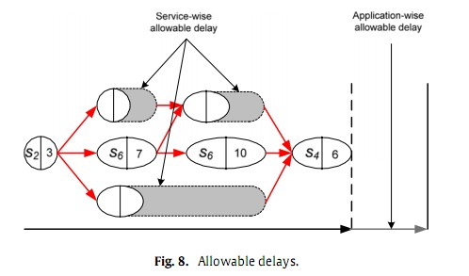
基于关键路径的云实例购买决策

Slide 9
核心内容（创新点）
（1）提出了面向服务的数据挖掘模型；
（2）在科学工作流建立阶段 提出了基于数据依赖的初始化数据布局方法，充分挖掘数据相关性，使得数据布局尽可能的符合使用规则 同一个任务所需数据集最大规模地聚集在一个数据中心；
（3）提出一种相应的任务调度策略 将任务调度到所需数据集规模最大的数据中心上 减少数据中心之间的数据传输量；
（4）提出了基于关键路径的商务智能云实例购买决策方法，降低云计算使用成本。

